Slide 1
MI EXPERIENCIA COMO PSICOLOGA EN EDUCACION DESDE INTERVENCION TEMPRANA A LA UNIVERSIDAD
AUTORA: MORELA BOISSIERE DE DURÁN.
INSTITUTO UNIVERSITARIO DE TECNOLOGÍA DEL YARACUY.
IUTY.
SAN FELIPE, YARACUY, VENEZUELA

Slide 2
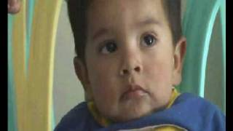
CENTRO DE DESARROLLO INFANTIL
C.D.I.

Slide 3
¿QUE ES UN C.D.I.?
ES UN SERVICIO DE APOYO PARA APLICAR EL PROGRAMA DE PREVENCIÓN Y ATENCIÓN INTEGRAL TEMPRANAS, DE LA DIRECCION DE EDUCACIÓN ESPECIAL, DEL MINISTERIO DEL PODER POPULAR PARA LA EDUCACION EN VENEZUELA, A NIÑOS DESDE EL NACIMIENTO HASTA LOS SEIS AÑOS DE VIDA

Slide 4
FUNCIONA
CON EQUIPOS INTERDISCIPLINARIOS, CONFORMADOS POR:
MÉDICOS ESPECIALISTAS: PEDIATRAS: NEONATOLOGOS NEUROPEDIATRAS, FISIATRAS.
PSICÓLOGOS.
TRABAJADORES SOCIALES.
FISIOTERAPEUTAS.
TERAPEUTAS OCUPACIONALES.
TERAPISTAS DEL LENGUAJE.
PSICOPEDAGOGOS.
DOCENTES ESPECIALISTAS.

Slide 5
PARA
PREVENIR LAS ALTERACIONES DEL DESARROLLO EN NIÑOS DE ALTO RIESGO BIOLOGICO PSICOLÓGICO O SOCIAL.

Slide 6
¿Dónde?
EN EL ESPACIO TERRITORIAL EN QUE ESTA UBICADO

Slide 7
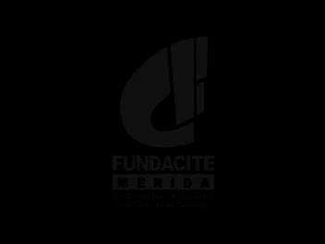
C.D.I. MERIDA

Slide 8
ESTUVE ALLÍ POR
28 AÑOS.
ACTUANDO COMO PSICÓLOGA, A VECES DIRIGIENDO EL EQUIPO, PERO SIEMPRE PARA LA ATENCIÓN A LOS NIÑOS Y SUS FAMILIAS. ASI COMO A SUS DOCENTES DENTRO Y FUERA DEL C.D.I. Y A SUS COMUNIDADES REALIZANDO PREVENCIÓN PRIMARIA.

Slide 9
¿Por qué Servicio de Apoyo?
PORQUE LOS NIÑOS SON INCORPORADOS LO MAS TEMPRANAMENTE POSIBLE AL SISTEMA EDUCATIVO. DESDE LOS “SIMONCITOS” O GUARDERÍAS A LOS POCOS MESES DE VIDA. CON APOYO A LOS FAMILIARES , DOCENTES Y COMUNIDADES INVOLUCRADAS, PARA FAVORECER LA INTEGRACIÓN. DE SER EL CASO, LOS NIÑOS CON PROBLEMAS PARA LA ATENCIÓN EN PREESCOLARES REGULARES, SON REFERIDOS A INSTITUTOS DE EDUCACION ESPECIAL, GARANTIZÁNDOLES SU ACCESO AL SISTEMA EDUCATIVO.

Slide 10
PERO EN ESPECIAL
APOYO AL NIÑO CON CARACTERÍSTICAS ESTABLECIDAS DE DEFICIENCIA EN SU DESARROLLO. YA SE DEBIERAN A FACTORES SENSORIALES (AUDITIVOS O VISUALES), MOTORES, INTELECTUALES O COGNOSCITIVOS Y DEL LENGUAJE. MEDIANTE LA ATENCIÓN TEMPRANA Y OPORTUNA DE LOS ESPECIALISTAS DEL EQUIPO INTERDISCIPLINARIO. EN ESPACIOS SEMANALES DEDICADOS A CADA NIÑO, EDUCANDO A LOS PADRES EN FUNCIÓN DE SER COTERAPEUTAS EN EL HOGAR

Slide 11
MANTENIENDO CONTACTO ESTRECHO CON
LAS GUARDERÍAS O SIMONCITOS.
LOS PRESCOLARES ESPECIALES O REGULARES.
LAS FAMILIAS Y SUS COMUNIDADES.
MEDIANTE VISITAS PERIÓDICAS Y COMUNICACIÓN VERBAL Y ESCRITA EN INFORMES EVOLUTIVOS DE CADA NIÑO.
EL CUAL ES REEVALUADO POR TODO EL EQUIPO CADA TRES MESES LUEGO DE SU INGRESO AL SISTEMA DE ATENCIÓN DEL C.D.I.

Slide 12
DESDE EL 2007 Y HASTA LA FECHA ACTUAL
ESTOY TRABAJANDO COMO PSICÓLOGA EN EL DEPARTAMENTO DE DESARROLLO Y BIENESTAR ESTUDIANTIL DEL INSTITUTO UNIVERSITARIO DE TECNOLOGÍA DEL YARACUY (IUTY).

Slide 13
DONDE CONTAMOS CON
2 TRABAJADORAS SOCIALES.
3 ORIENTADORAS.
1 LICENCIADA EN RELACIONES INDUSTRIALES.
1 PSICÓLOGA.
EQUIPO INTERDISCIPLINARIO COORDINADO POR UN MÉDICO VETERINARIO CON MUCHA EXPERIENCIA EN LIDERAZGO Y MOVIMIENTOS ESTUDIANTILES.

Slide 14
ALLI ATENDEMOS A TODOS LOS ESTUDIANTES DEL IUTY PERO EN ESPECIAL A:
LOS ESTUDIANTES CON ALGUNA DISCAPACIDAD.
DE LOS CASI 7.000 ESTUDIANTES DEL IUTY, SOLO HAN SIDO CLASIFICADOS POR EL PASDIS, 10 ESTUDIANTES.(TENIAMOS MAS PERO HAN IDO EGRESANDO DE SUS ESTUDIOS. )
LO CUAL REPRESENTA UN 0.14 %.
ESTAMOS CONSCIENTES DE QUE HAY MAS PERSONAS CON DISPACIDADES ESTUDIANDO EN NUESTRA UNIVERSIDAD. MUCHOS DE ELLOS RENUENTES A SER CLASIFICADOS COMO DISCAPACITADOS POR EL PERJUICIO QUE AUN SE CONSERVA ALREDEDOR DE ESTA ETIQUETA.
DE LOS 10 ESTUDIANTES CON DISCAPACIDAD, SOLO UNO TIENE BAJA VISIÓN, DENTRO DE SU CUADRO DE PARALISIS CEREBRAL Y PROBLEMAS NEUROMOTORES DESDE EL NACIMIENTO.

Slide 15
¿QUÉ ASPIRAMOS?
CONFORMAR LA UNIDAD PARA LA IGUALDAD Y EQUIPARACIÓN DE OPORTUNIDADES A LAS PERSONAS CON DIVERSIDAD FUNCIONAL. (UNIDIVE).
DESARROLLAR UNA SALA ESPECIAL PARA PRÉSTAMOS Y USO CONTINUO DE MATERIAL EDUCATIVO DE APOYO A LAS PERSONAS CON DIVERSIDAD FUNCIONAL.
ESTAR PREPARADOS PARA RECIBIR Y ATENDER LOS REQUERIMIENTOS EDUCATIVOS DE ESTUDIANTES CON DIVERSIDAD FUNCIONAL VISUAL.

Slide 16
CONTAMOS CON USTEDES PARA ORIENTACIÓN Y APOYO
MUCHAS GRACIAS

Slide 17
ESTADISTICA DE PERSONAS CON DIVERSIDAD FUNCIONAL VISUAL
EN EL ESTADO YARACUY. GRACIAS AL CAIDEV:

Slide 19
POBLACIÓN DE PERSONAS CON DISCAPACIDAD EN VENEZUELA
GRACIAS A ESTADISTICAS DERIVADAS DE MISIÓN JOSE GREGORIO HERNANDEZ , EN TRABAJO DE INVESTIGACIÓN DE ITALO VIOLO

Slide 20
Algunas de las cifras más relevantes del informe (Año 2008):
Viviendas visitadas 620.105
Casos de personas con discapacidad detectadas 336.000
Personas atendidas en su primer año 3.300.000
Adultos con discapacidad físico-motora 119.525
Niños entre 0 y 14 años con discapacidad físico-motora 9.311
Total personas con discapacidad físico-motora 128.836
Personas con discapacidad intelectual 99.383
Adultos con discapacidad auditiva 23.560
Niños con discapacidad auditiva 5.508
Total personas con discapacidad auditiva 29.068
Adultos con discapacidad visual 1.649
Niños con discapacidad visual 2.080
Total personas padecen discapacidad visual 28.729
Personas con discapacidad mental (psicosis, esquizofrenia, etc.) 22.661
Adultos con discapacidad múltiple, es decir, acumulan más de una discapacidad 21.614
Niños con discapacidad múltiple 642
Total personas con discapacidad múltiple 22.256
Adultos con síndrome de Down 8.818
Niños con síndrome de Down 5.660
Total personas con síndrome de Down 13.478
Adultos con insuficiencia renal crónica 5.517
Niños con insuficiencia renal crónica 112
Total personas con insuficiencia renal crónica 5.629

Slide 21
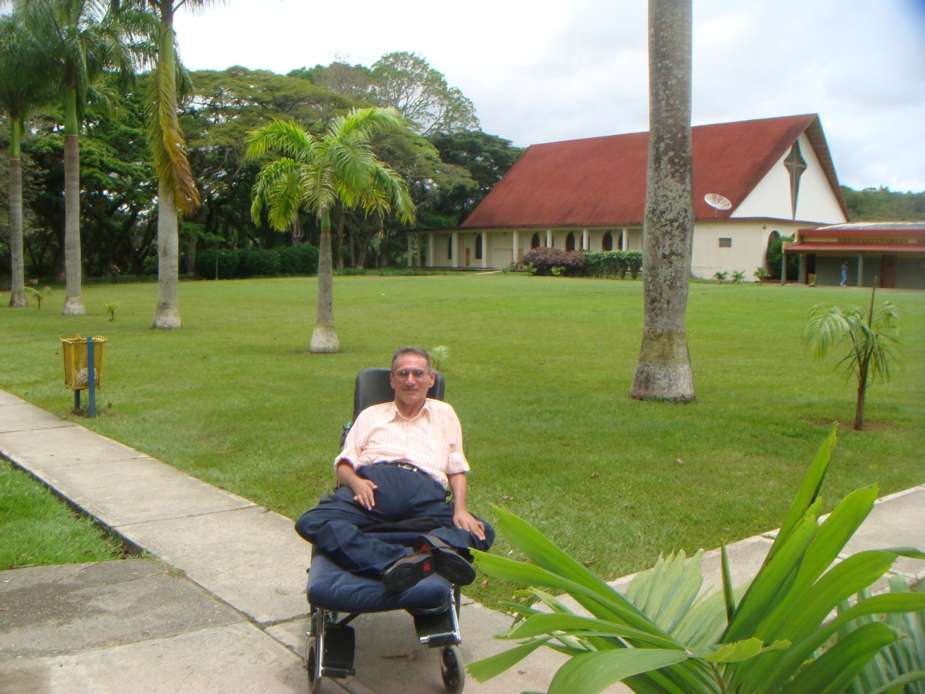
ITALO VIOLO

Slide 22
ALGUNOS DE SUS ESCRITOS
Esta noche leí un pensamiento de la escritora Cintia Evan Silva que decía: “He leído palabras tan buenas y oportunas… ama, goza, ríe, supérate…. Y yo solo buscaba una, abrázame.”
Esas palabras me llevaron a rememorar un hecho que tenía conservado en el recuerdo desde hace mucho: Cierto día, mientras yacía inmóvil en un asilo para ancianos, estaba yo muy triste, sentía una tristeza tan profunda como la muerte, pues no vislumbraba futuro alguno para mí. En aquella sombría tarde llegó una pareja y, después de saludarnos, me pasaron a mi silla de ruedas para llevarme al patio; en tanto caía el sol él con su guitarra y ella con su voz me cantaron canciones, una de ellas decía: "Dios te hace cosquillas".
No hubo necesidad de consejos, su acción alentó mi alma y me sentí mejor. Mi problema no estaba solucionado pero ese día el Señor acarició mi corazón.
Hoy la realidad es otra y cada día me gozo al saberme vaso útil, voz y canción para aliviar a otros a quienes les embarga la congoja, a veces, con tan solo una sonrisa.
¡ALABADO SEA DIOS! que "hace habitar en familia a los desamparados; saca a los cautivos a prosperidad" Salmo 68: 6
No puedo escribir esto sin que mis ojos se humedezcan un poco pero esta vez hay gozo y agradecimiento por tan grandes maravillas de Dios para conmigo.”

